Slide 1
HTML – 08
JavaScript 기초

Slide 2

자바스크립트 소개
자바스크립트(JavaScript): 웹 페이지를 구성하는 3가지 언어 중 동작을 프로그래밍하는 언어
웹의 표준 프로그래밍 언어
모든 웹브라우저들은 자바스크립트를 지원

Slide 3
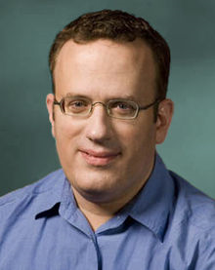
자바스크립트 역사
넷스케이프의 브랜든 아이크(Brendan Eich)가 개발
처음에는 라이브스크립트(LiveScript)- sun의 자바가 유행 –java script
자바스크립트가 잘 되자, MS에서 Jscript라는 언어를 개발해 IE에 탑재하였는데, 이 두 스크립트가 너무 제각각이라, 표준이 필요하게 되었다.
표준을 위해 자바스크립트를 ECMA(European Computer Manufacturers Association) 라는 정보와 통신시스템의 비영리 표준 기구에 제출하였고 표준에 대한 작업을 ECMA-262란 이름으로 1996년 11월에 시작해 1997년 6월에 채택되었다.
오리지널 자바스크립트 ES1 ES2 ES3 (1997 – 1999)
첫번째 주요 개정판 ES5(2009)
두번째 개정판 ES6(2015)
2016년부터 새 버전의 이름은 연도별로 지정된다.

Slide 4
자바스크립트 특징
인터프리트 언어
컴파일 과정을 거치지 않고 바로 실행시킬 수 있는 언어
동적 타이핑(dynamic typing)
변수의 자료 형을 선언하지 않고도 사용할 수 있는 특징
구조적 프로그래밍 지원
if else, while, for등의 제어 구조를 완벽 지원
객체 기반
객체 기반 언어로서 내장 객체를 지원하며, 연관 배열(associative arrays)형식
- 연관 배열이란 인덱스(index) 대신 문자열로 된 키(key)를 사용하는 배열로서, key로 연결된
값(value)을 얻는 자료구조를 말한다. ex) item[0], item[’name’] item[’price’]
함수형 프로그래밍 지원
자바스크립트 함수는 일급 객체(first-class object)
프로토타입 기반
prototype은 객체 생성자 함수에 의해 생성되는 객체들이 공유하는 속성과 메소드를 저장하는
특수 객체이다.
- 상속을 위해 클래스 개념 대신 프로토타입 사용
- 메소드와 속성들을 상속받기 위한 명세로 프로토 타입 객체를 가진다는 의미이다.

Slide 5
자바스크립트의 용도
웹 페이지에 기능을 더하여 동적인 화면을 구성
HTML 페이지 변경 및 요소와 콘텐츠의 추가, 제거
CSS를 이용한 요소 스타일 변경
마우스, 키보드 이벤트에 대한 스크립트 실행
사용자 입력 값에 대한 검증 작업
AJAX기술을 이용한 웹 서버와의 통신

Slide 6
Vanilla JS
바닐라 자바스크립트란,
프레임워크 또는 라이브러리가 적용되지 않은 순수한 자바스크립트를 말한다.
라이브러리 없이 바닐라 JS로 작성된 코드는 상당히 비효율적이지만 그럼에도 불구하고 바닐라 JS를 사용해 개발하는 능력이 중요시 된 이유는 본질을 모른 채 편의성 만을 위해 라이브러리가 사용되는 것이 문제로 제기 되었기 때문이다.
하지만 대부분의 개발자는 실무적인 기술과 최적화 기법을 필요로 하며, 새로운 패러다임에 대한 적응과 효율적인 문제 해결 능력이 매우 중요하다.
그리고 그 부분은 많은 프레임워크와 라이브러리들이 뒷받침해 주고 있다.
때문에 이것들은 필요에 의해 적절히 사용하되, 지나치게 의존하지 말고 그 본질을 알고 쓸 필요가 있다.
또한 프레임워크와 라이브러리는 지속적으로 변화하고 있고 새롭게 추가되고 있기 때문에 그 기본이 되는 바닐라 JS에 대한 이해가 바탕이 되어야 한다.

Slide 7
모던 자바스크립트
모던 자바스크립트는 ES6와 그 이후의 판을 구현한 자바스크립트이다.
ECMA-262 5판은 2009년 12월에 출판되었고, 6판은 2015년에 나왔다.
5판과 6판 사이의 갭이 아주 컸고, 6판 이후로 많은 변화가 있었기 때문에
많은 개발자들이 비공식적으로 ES6와 그 이후의 판을 구현한 자바스크립트를
‘모던 자바스크립트’ 라 부른다.
Chrome Dev Summit 2020에서 정의한 모던 자바스크립트
Google의 Chrome Dev Summit 발표자료에서의 모던 자바스크립트는
모든 모던 브라우저에서 지원하는 문법으로 작성된 자바스크립트 코드를 의미하며,
모던 브라우저는 시장 점유율 90%를 차지하는 Chrome, Firefox, Safari, Edge와 5%의 점유율을 가진 삼성 브라우저, 오페라를 포함한다.

Slide 8




자바스크립트의 확장
본래 클라이언트 웹 페이지를 위한 프로그래밍 언어였지만 그 용도는 점점 더 확장되고 있다.
Node.js : 웹 서버와 같은 애플리케이션을 작성하기 위해 설계된
서버-사이드(Server-Side) 소프트웨어 시스템
jQuery : 자바스크립트 라이브러리
React : 사용자 인터페이스를 만들기 위한
자바스크립트 라이브러리
JSON : 자바스크립트 객체 표기법(JavaScript Object Notation)
자바스크립트의 리터럴 표현식을 활용한 간단한 데이터 형식 포맷
특정 언어에 종속되지 않는 독립적인 데이터 형식으로 XML을 대체 하는 경량의 데이터 교환 형식.

Slide 9
자바스크립트 구문 및 주석
구문(syntax) : 프로그램이 구성되는 규칙의 집합
유형 – 고정 값(리터럴), 변수 값(변수)
문자는 쌍 따옴표(“”)나, 홑 따옴표(‘’)로 감싸서 표현
변수는 var, let, const 키워드를 사용하여 선언
식별자는 숫자로 시작할 수 없고, 대소문자를 구분
// - 단일 문장 주석
/* */ - 다중 문장 주석
// id가 heading1인 헤딩요소를 찾아서 내용을 바꾼다.
document.getElementById("heading1").innerHTML = "My HomePage";
/*
이 코드는 웹 페이지의 헤딩의 내용을 변경한다.
*/
document.getElementById("heading1").innerHTML = "My HomePage";

Slide 10
자바스크립트 출력
출력 속성 및 메소드
innerHTML – 출력 내용 속에 html태그가 포함, html태그실행
innerText - 일반 텍스트문자로 출력, html태그도 문자로 출력
document.write() – 로딩 시 웹 페이지에 데이터 출력. 테스트 용
window.alert() – 별도의 대화상자를 띄워 데이터 출력
console.log() – 브라우저 콘솔을 통해 데이터 출력. 디버깅 용
<script> : 사용자 측 스크립트를 포함하는데 사용되는 태그
src 속성을 통해 외부 스크립트 파일을 포함시켜 사용한다.
일반적으로는 스타일 조작, 입력 양식의 유효성 검사 등 콘텐츠의 동적인 변경을 위해 사용된다.

Slide 11
자바스크립트의 위치 (1/3)
내부 자바스크립트 - <head>, <body> 양쪽 배치 가능
<!DOCTYPE HTML>
<html>
<head>
<title>My JavaScript </title>
<script>
document.write("Hello World!");
</script>
</head>
<body></body>
</html>
<!DOCTYPE HTML>
<html>
<head>
<title>My JavaScript </title>
</head>
<body>
<script>
document.write("Hello World!");
</script>
</body>
</html>

Slide 12
자바스크립트의 위치 (2/3)
외부 자바스크립트 - <head>,<body> 양쪽 배치 가능
장점
HTML과의 코드 분리로 유지보수에 용이하며 가독성이 높아짐
캐시된 JavaScript파일로 인해 페이지 로드 속도가 빨라짐
<html>
<head>
<script src=“commonScript.js"></script>
</head>
<body>
<script src="myScript.js"></script>
</body>
</html>

Slide 13
자바스크립트의 위치 (3/3)
인라인 자바스크립트
<!DOCTYPE html>
<html>
<body>
<button type="button" onclick="alert(‘Hi!! ')">버튼을 누르세요!</button>
</body>
</html>

Slide 14
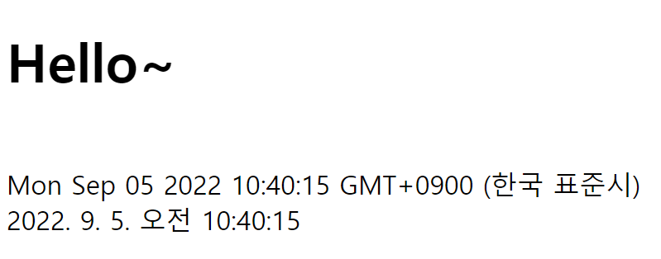
document.write() (1/2)
<script>
var day = new Date(); //기본형식의 날짜와 시간을 반환한다.
document.write(day + "<br>");
var now = day.toLocaleString(); //현지버전으로 날짜와 시간을 반환한다.
document.write(now + "<br>");
</script>
<body>
<h1>Hello~</h1>
<br>
</body>

Slide 15
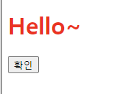
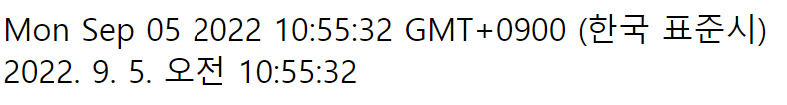
document.write() (2/2)
<body>
<h1>Hello~</h1>
<input type=“button” value=“확인” onclick=“porc1()”>;
<script>
function proc1(){
var day = new Date(); //기본형식의 날짜와 시간을 반환한다.
document.write(day + "<br>");
now = day.toLocaleString(); //현지버전으로 날짜와 시간을 반환한다.
document.write(now + "<br>");
document.body.style.fontSize = "2.0em";
// ---→document가 새롭게 생성 , 기존의 웹 페이지를 덮어쓰기 효과
}
</script>
</body>

Slide 16
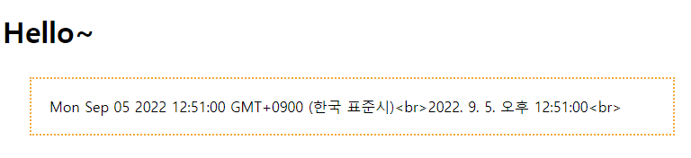
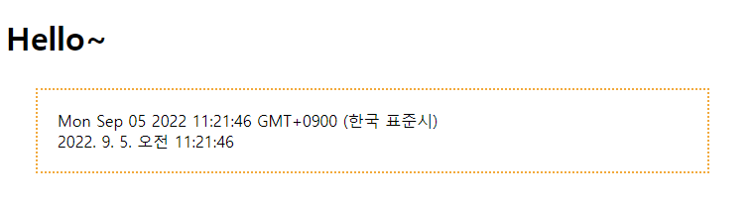
innerHTML/innerText
<script>
var day = new Date(); //기본 형식의 날짜와 시간을 반환한다.
var now = day.toLocaleString(); //현지버전으로 날짜와 시간을 반환한다.
window.onload = function(){
var res = document.getElementById('result');
var str = day + "<br>";
str += now + "<br>";
// res.innerText = str;
res.innerHTML = str;
}
</script>
<h1>Hello~</h1>
<div id="result"></div>
스크립트의 위치에 따라 window.onload=function(){} 필요
Id=result인 div요소에 날짜 출력 document.getElementById(‘result1’)

Slide 17
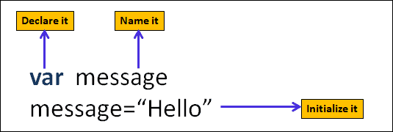
변수와 변수 키워드 (1/2)
변수(variable)는 데이터를 저장할 수 있는 공간으로 값이 변경될 수 있으며 변수 키워드를 사용해서 선언한다.
변수의 선언(declare) : 자바스크립트는 변수 키워드를 사용해서
변수를 선언한다.
- 선언되지 않은 변수에 접근 시 오류가 발생한다.
변수의 이름(name) : 식별 가능한 식별자(identifier)
변수의 초기화(initialize) : 사용 전 초기 값을 저장한다.
- 데이터를 저장하기 위해 할당 연산자(=)를 사용한다.

Slide 18
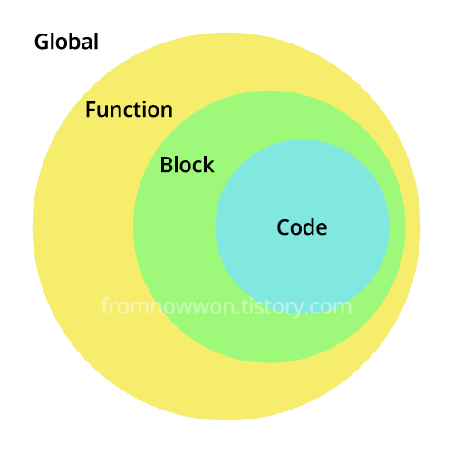
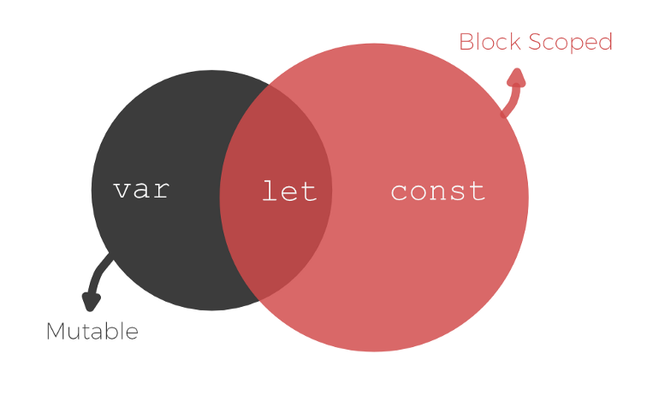
변수와 변수 키워드 (2/2)
변수 키워드(variable keyword)를 사용해서 변수를 선언(declare)한다.
var : 함수 범위에서 유효하며 재 선언과 재 할당이 가능하다.
let : 블록 범위에서 유효하며 재 선언은 불가, 재 할당만 가능하다.
const : 블록 범위에서 유효한 상수 선언 키워드로, 재 선언과 재 할당이 불가하다.

Slide 19
변수 명명 규칙
꼭 지켜야 하는 룰
식별자는 영문자, 언더스코어(_), 달러($)로 시작해야 한다.
첫 자는 숫자로 시작할 수 없으며, 두번째 글자부터 가능하다.
대소문자를 구별하므로 'javascript'와 ‘javaScript’는 다른 식별자다.
예약어(자바스크립트에서 이미 사용중인 단어)는 사용할 수 없다.
- break, default, final, for, new, null, try, this 등등
지키면 좋은 룰
의미 없는 이름으로 변수 명 사용하지 않기
- let a; //어떠한 값이 저장되었는지 찾기 어렵고 활용도가 떨어짐
추상적인 이름 사용하지 않기
- let name; //조금 더 구체적인 이름으로 표기하도록 권장
카멜표기법으로 표기하기
- 띄어쓰기를 대신하여 각 단어의 첫 문자를 대문자로 표기

Slide 20
지역 변수 (1/2)
함수 안에서 선언된 변수는 함수 안에서만 사용 가능하다.
때문에 다른 함수에서도 똑같은 이름으로 선언이 가능하다.
지역 변수는 함수가 종료되면 자동적으로 소멸된다.
function add(a, b) {
var sum = 0;
sum = a + b;
return sum;
}
외부에서는 sum을 사용할 수 없다.

Slide 21
지역 변수 (2/2)
function sub (a, b){
var res = a - b;
}
window.onload = function() {
sub(10, 4);
document.write(“sub=” + res); //오류발생
}
function sub (a, b){
var res = a - b;
return res;
}
window.onload = function() {
let subres = sub(10, 4);
document.write(“sub=” + subres);
}
함수 범위 내 유효한 지역 변수는 외부에서 사용이 불가하여
오류를 발생시킨다.
반환 값을 이용하자.

Slide 22
전역 변수 (1/2)
함수 외부에서 선언된 변수
웹 페이지 상의 모든 스크립트와 모든 함수는 전역 변수를 사용할 수 있다.
전역변수는 사용자가 웹 페이지를 닫으면 소멸된다.
var res = 0;
function sub (a, b){
res = a - b;
}
window.onload = function() {
sub(10, 4);
document.write(“sub=” + res);
}

Slide 23
전역 변수 (2/2)
선언되지 않은 변수에 값 대입 시 자동으로 전역 변수가 된다.
다음 예시 문장의 username 과 sum 변수도 함수 안에 존재하지만 전역 변수로 선언한 것과 마찬가지이다.
선언되지 않은 변수는 예상치 못한 결과를 가져오며 엄격모드에서는 에러를 발생시키므로 사용을 지양한다.
function add(a, b) {
userName = "쵸파";
sum = a + b;
}
window.onload = function() {
add(4,5);
document.write(userName);
document.write("add=" + sum);
}

Slide 24
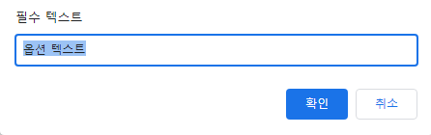
prompt()
사용자에게 입력을 요청하는 대화 상자 소환 함수
[확인] 버튼 클릭 시 사용자가 입력한 값을 반환 받는다.
[취소] 버튼 클릭 시 null 값을 반환 받는다.
<script>
var result = prompt(“대화상자에 표시할 텍스트 (required)”, “기본 입력 텍스트 (optional)”);
</script>

Slide 25
prompt() 덧셈 예제
<script>
var firstVal, secondVal, input1, input2;
input1 = prompt(“첫번째 입력 값", "정수로 입력하세요");
firstVal = parseInt(input1);
input2 = prompt("두번째 입력 값", "정수로 입력하세요");
secondVal = parseInt(input2);
document.write(firstVal + secondVal + "<br>");
</script>
prompt() 를 이용한 덧셈 예제
반환 받는 값의 타입은 string
덧셈 연산을 진행할 때 string -> number 타입으로 변환 후 연산

Slide 26
HTML 요소 접근 (1/2)
HTML 요소 접근 함수
document.getElementById(”id이름”)
지정된 id 속성을 가진 요소를 반환한다.
존재하지 않는 요소일 경우 null 값을 반환한다.
다른 요소 접근 함수
getElementsByTagName()
getElementsByClassName()
querySelector()
querySelectorAll()
<script>
document.getElementById(elementId);
</script>

Slide 27
HTML 요소 접근 (2/2)
<script>
function calc(){
var fstVal = document.getElementById(“firstVal”).value;
var secVal = document.getElementById(“secondVal”).value;
var result;
result = parseInt(fstVal) + parseInt(secVal);
document.getElementById(“sum”).value = result;
}
</script>
<body>
첫번째 입력 값 : <input id=“firstVal”> <br>
두번째 입력 값 : <input id=“secondVal”> <br>
합계 : <input id=“sum”>
<input type=“button” value=“계산” onclick=“calc();”>
</body>

Slide 28
배열 (1/3)
배열은 하나 이상의 값을 가질 수 있는 특수 변수이다.
배열을 구성하는 각각의 값을 배열 요소(element)라고 한다.
배열의 위치를 가리키는 숫자를 인덱스(index)라고 하며,
인덱스를 참조하여 값에 접근할 수 있다.
같은 배열 안의 요소 타입이 서로 다를 수 있는 특징이 있다.
Index
0
1
2
3
1
2
“three”
true
}
Element

Slide 29
배열 (2/3)
배열 생성 방법
1) 리터럴로 배열 생성
const fruits = ["apple", "banana", "peach"];
2) Array 객체로 배열 생성
const fruits = [];
fruits[0] = “Apple";
fruits[1] = "Banana";
fruits[2] = "Orange";
const fruits = new Array("apple","banana","orange");
*가독성 및 실행 속도 면에서 더 나은 리터럴 방식을 권장

Slide 30
배열 (3/3)
<script>
const fruits = [];
fruits[0] = "Apple";
fruits[1] = "Banana";
fruits[2] = "Orange";
for (i = 0; i < fruits.length; i++) {
document.write(fruits[i] + "<br>");
}
</script>
[for문 사용]

Slide 31
배열 순회
[forEach 메소드 사용]
fruits .forEach((item) => {
console.log(item); // 배열의 요소 출력, index정보 없음
});
fruits .forEach((item, index) => {
console.log(index, item); // index와 배열의 요소 출력
});
[for-in문 사용]
for(index in fruits ){
console.log( index, fruits[index] + "<br>"); // index와 배열의 요소 출력
}
[for-of문 사용]
for(const item of fruits ){
console.log(item); // 배열의 요소 출력, index정보 없음
}

Slide 32
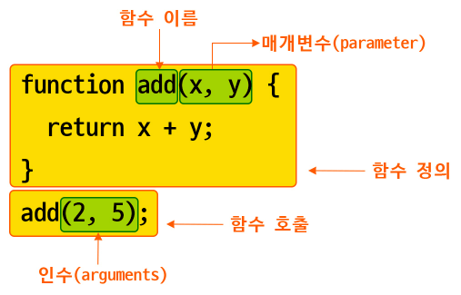
함수
함수란 호출을 통해 실행되어 특정한 작업을 수행하고 그 결과를 반환하는 코드 블록이다.
함수 명을 지정할 때 변수와 동일한 규칙을 사용한다.
괄호에 쉼표로 구분된 매개변수 이름이 포함될 수 있으며, 이는 함수 호출 시 인수를 통해 전달되는 값을 받는다.

Slide 33
함수 만들기
파라미터도 있고 반환 값도 있는 함수
파라미터는 있고 반환 값은 없는 함수
파라미터는 없고 반환 값은 있는 함수
파라미터도 없고 반환 값도 없는 함수
function 함수 명(파라미터1, 파라미터2, …) {
return 반환 값;
}
function 함수 명(파라미터1, 파라미터2, …) {
명령문;
}
function 함수 명() {
return 반환 값;
}
function 함수명() {
명령문;
}

Slide 34
함수의 호출과 인수, 매개변수
함수는 호출에 의해서 실행
인수(argument) : 함수에 전달할 값을 담은 변수 또는 상수
인수는 데이터 타입이 없으며 개수에도 제약이 없다.
매개변수(parameter) : 함수 호출 시 인수로 전달된 값을 함수 내부에서 사용할 수 있도록 선언된 변수
실 인수는 남으면 무시되고, 모자라는 가 인수는 undefined 된다.
function showDialog(para1, para2) {
명령문1;
명령문2;
}
showDialog(arg1, arg2);
매개변수, 가인수
인수, 실인수

Slide 35
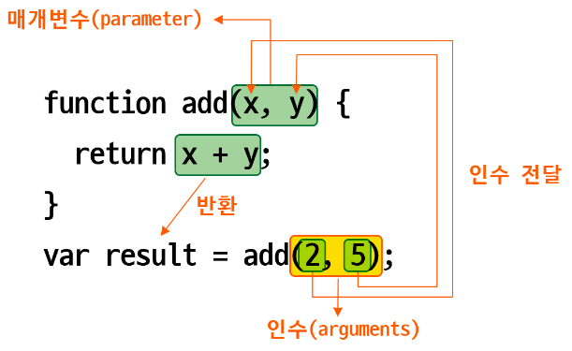
함수의 반환 값
return 문장을 사용하여 실행 결과를 외부로 반환할 수 있다.
반환 값을 변수에 저장하지 않고 바로 수식에 사용해도 된다.
window.onload = function(){
document.getElementById("result").innerHTML = add(2,5);
}

Slide 36
함수 예제 (1/2)
<body>
<form>
첫번째 :<input id="x"><br>
두번째 :<input id="y"><br>
결과 :<input id="sum"><br>
<input type="button“ onclick="calc(+)" value=“+">
<input type="button“ onclick="calc(-)" value=“-">
<input type="button“ onclick="calc(*)" value=“*">
<input type="button“ onclick="calc(/)" value=“/"><br>
<p>첫번째 값 :<span id="sp1"></span> </p>
<p>두번째 값 :<span id="sp2"></span> </p>
<p>결과 :<span id="sp3"></span> </p>
</form>
</body>

Slide 37
함수 예제 (2/2)
<script>
function calc(a){
1. 입력 받은 값을 가져온다. (value 속성 사용)
2. 매개변수 a의 값을 비교하여 각 계산을 수행하는 함수를 정의 하고 호출한다.
3. 리턴 받은 결과 값을 출력한다. (innerHTML 사용)
}
function f_add() {
return …
}
function f_sub() {
return …
}
…
</script>

Slide 38
무명 함수
무명 함수 또는 익명 함수(anonymous function)
표현식 함수를 변수에 저장하는 형태로 변수 이름으로 호출한다.
함수를 한번만 바로 사용할 때 익명의 자체 호출 함수를 사용한다.
// 선언식 함수(기명 함수)
function showDialog(str) {
alert(str);
}
showDialog("안녕하세요.");
// 표현식 함수(익명 함수)
let showDialog = function (str) {
alert(str);
}
showDialog("안녕하세요.");
// 익명 (자체 호출) 함수
(function (str) {
alert(str);
})("안녕하세요");

Slide 39
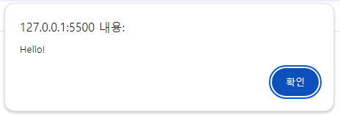
alert()
메시지와 [확인] 버튼이 있는 경고 상자를 띄우는 함수
사용자에게 정보를 전달할 때 사용된다.
<script>
function myAlert(){
alert(“Hello!”);
}
</script>
<button onclick="myAlert()">Try it</button>

Slide 40
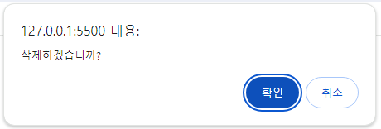
confirm()
메시지와 [확인],[취소] 버튼이 있는 대화 상자를
띄우는 함수
[확인] 버튼 클릭 시 true를 반환한다.
[취소] 버튼 클릭 시 false를 반환한다.
<script>
function myConfirm(){
confirm(“삭제하겠습니까?”);
}
</script>
<button onclick="myConfirm()">Try it</button>

Slide 41
Rest Parameter (1/4)
나머지 매개변수(Rest Parameter, …매개변수 명) 구문을 사용해 정해지지 않은 수의 매개변수를 배열로 받을 수 있다.
<script>
function sum (…theArgs) {
let total = 0;
for(const arg of theArgs) {
total += arg;
}
return total;
}
console.log(sum(1,2,3)); // 6
console.log(sum(1,2,3,4)); // 10
</script>

Slide 42
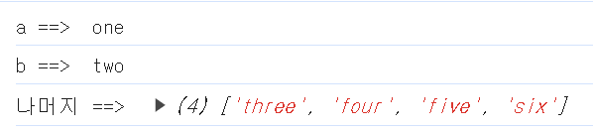
Rest Parameter (2/4)
함수의 마지막 매개변수 앞에 "..."를 붙이면 모든 후속 매개변수를 배열에 넣도록 지정한다.
마지막 매개변수만 나머지 매개변수로 설정할 수 있다.
<script>
function myFun(a, b, …theArgs) {
console.log(“a ==> ”, a);
console.log(“b ==> ”, b);
console.log(“나머지 ==> ”, theArgs);
}
myFun(“one”, “two”, “three”, “four”, “five”, “six”);
</script>

Slide 43
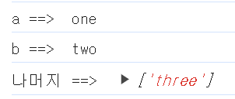
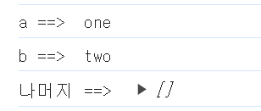
Rest Parameter (3/4)
myFun(“one”, “two”, “three”);
<-- 요소가 하나지만 여전히 배열이다.
myFun(“one”, “two”);
<-- 전달된 요소는 없어 빈 배열이다.

Slide 44
Rest Parameter (4/4)
나머지 매개변수 정의 시 하나의 …만 존재할 수 있다.
Foo(…one, …wrong, …wrong); // 오류
나머지 매개변수는 반드시 마지막 매개변수로 정의되어야 한다.
Foo(…wrong, arg2, arg3); //오류
Foo(arg1, arg2, ...correct); //올바른 정의

